Slide 1
דף י"ג עמוד א'
ורמינהו: ג' אחים, שנים מהן נשואים ב' אחיות, ואחד נשוי נכרית
גירש אחד מבעלי אחיות אשתו, ומת הנשוי נכרית, וכנסה המגרש, ומת
זו היא שאמרו שאם מתו או נתגרשו צרותיהן מותרות
משנה שש עריות חמורות מאלו מפני שנשואות לאחרים צרותיהן מותרות
אשת אחי אביו
אחותו מאביו
אשת אחיו מאביו
אחות אביו
אשת אביו
אמו

Slide 2







דף י"ג ע"א
ורמינהו: ג' אחים, שנים מהן נשואים ב' אחיות, ואחד נשוי נכרית
גירש אחד מבעלי אחיות אשתו, ומת הנשוי נכרית, וכנסה המגרש, ומת
זו היא שאמרו שאם מתו או נתגרשו צרותיהן מותרות
זה מה שאמרו חכמים:
אם מתו או נתגרשו, צרותיהם מותרות,
היינו, שאם מתה או נתגרשה רבקה קודם שנשא אותה שמעון, הרי היא מותרת ללוי
אחים
מת בלי ילדים
ראובן
מת בלי ילדים
לוי
שמעון
נשא אישה
נשא אישה
ייבם
גרש את רבקה
נשא אישה
שרה
לאה
אחיות
רבקה
לתוכן העניינים
שרה נופלת ליבום לפני לוי

Slide 3
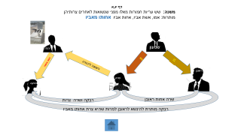
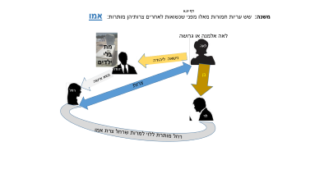
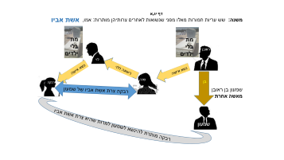
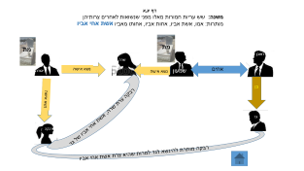
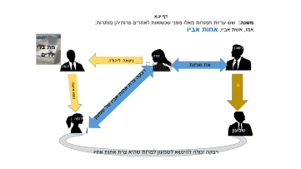
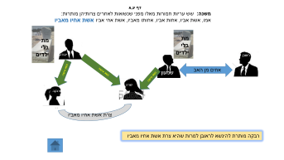
דף יג,א
משנה שש עריות חמורות מאלו מפני שנשואות לאחרים צרותיהן מותרות:
אחותו מאביו
אמו
הקש על התמונה
הקש על התמונה
אחותו מאביו,
ואשת אחי אביו,
ואשת אחיו מאביו.
אמו,
ואשת אביו,
ואחות אביו,
ואשת אחי אביו
ואשת אביו
הקש על התמונה
הקש על התמונה
בית שמאי מתירין הצרות לאחים ובית הלל אוסרים
ואשת אחיו מאביו
ואחות אביו
הקש על התמונה
הקש על התמונה
לתוכן העניינים
3
יצחק רסלר izakrossler@gmail.com
ו'.אדר ב.תשע"ט

Slide 4


דף יג,א
משנה: שש עריות חמורות מאלו מפני שנשואות לאחרים צרותיהן מותרות:
אמו
לאה אלמנה או גרושה
מת
לאה
נישאה ליהודה
יהודה
נשא אישה
לאה ורחל צרות
בן
רחל
לוי
רחל מותרת ללוי למרות שלאה צרת אמו

Slide 5

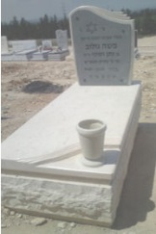
דף יג,א
משנה: שש עריות חמורות מאלו מפני שנשואות לאחרים צרותיהן מותרות: אמו,
אשת אביו
מת
מת
ראובן
לוי
נישאה ללוי
נשא אישה
נשא אישה
רבקה
שרה
בן
רבקה צרת אשת אביו של שמעון
שמעון בן ראובן מאשה אחרת
רבקה מותרת להינשא לשמעון למרות שהיא צרת אשת אביו
שמעון

Slide 6

דף יג,א
משנה: שש עריות חמורות מאלו מפני שנשואות לאחרים צרותיהן מותרות:
אמו, אשת אביו,
אחות אביו
מת
ראובן
שרה
נישאה ליהודה
יהודה
אח ואחות
בן
נשא אישה
רבקה צרת אחות אביו של שמעון
רבקה
שמעון
רבקה יכולה להינשא לשמעון למרות שהיא צרת אחות אחיו

Slide 7

דף יג,א
משנה: שש עריות חמורות מאלו מפני שנשואות לאחרים צרותיהן מותרות: אמו, אשת אביו, אחות אביו
אחותו מאביו
מת
יהודה
שמעון
בת
בן
נישאה ליהודה
נשא אישה
ראובן
שרה
רבקה
רבקה ושרה צרות
שרה אחות ראובן
רבקה מותרת להינשא לראובן למרות שהיא צרת אחותו מאביו

Slide 8



דף יג,א
משנה: שש עריות חמורות מאלו מפני שנשואות לאחרים צרותיהן מותרות: אמו, אשת אביו, אחות אביו, אחותו מאביו
אשת אחי אביו
מת
מת
ראובן
שרה
יהודה
נשא אישה
נשא אישה
שמעון
אחים
בן
נשא אישה
רבקה צרת שרה, אשת אחי אביו של גד
גד
רבקה
רבקה מותרת להינשא לגד למרות שהיא צרת אשת אחי אביו

Slide 9
דף יג,א
משנה: שש עריות חמורות מאלו מפני שנשואות לאחרים צרותיהן מותרות: אמו, אשת אביו, אחות אביו, אחותו מאביו, אשת אחי אביו
אשת אחיו מאביו
מת בלי ילדים
מת בלי ילדים
יהודה
ראובן
נשא אישה
שמעון
אחים מן האב
נשא אישה
נשא אישה
שרה
רבקה
צרת אשת אחיו מאביו
רבקה מותרת להינשא לראובן למרות שהיא צרת אשת אחיו מאביו

